Slide 1
Penerapan Event, Message Box,
Pemrograman Visual 1 – Delphi 7
3 SKS
Muhammad Saidi Rahman, M.Kom

Slide 2
Materi
Penerapan Event
Message Box
Variabel
Tipe Data
Operator
Konversi Data
FTI Uniska Banjarmasin – Pemrograman Visual 1 – TA. 2022/2023

Slide 3
Event
EVENT ADALAH SUATU KEJADIAN YANG DITERIMA OLEH SUATU OBYEK.
MISALNYA EVENT PADA BUTTON PADA SAAT BUTTON NYA DI KLIK, PADA FORM SAAT FORM NYA DIJALANKAN (LOAD).
FTI Uniska Banjarmasin – Pemrograman Visual 1 – TA. 2022/2023
3

Slide 4
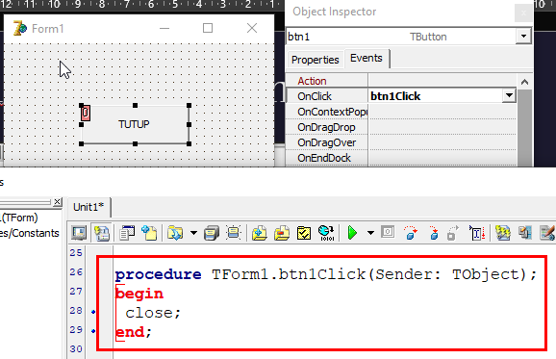
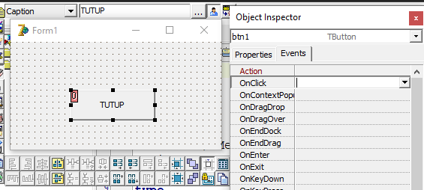
Menambahkan Event
UNTUK MENAMBAHKAN EVENT PADA SUATU KOMPONENT CUKUP KLIK 2X PADA KOMPONEN TERSEBUT. MAKA AKAN MUNCUL EVENT DEFAULT DARI KOMPONENT TERSEBUT
APABILA EVENT YANG KITA INGINKAN TIDAK SESUAI, MAKA BISA KITA GUNAKAN MELALUI JENDELA EVENT DI OBJECT INSPECTOR
FTI Uniska Banjarmasin – Pemrograman Visual 1 – TA. 2022/2023
4

Slide 5
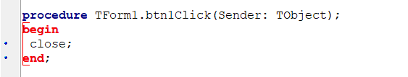
Contoh Event
Baris perintah yang akan dijalankan saat event terjadi
Nama Komponen beserta jenis event yang digunakan. (Click)
FTI Uniska Banjarmasin – Pemrograman Visual 1 – TA. 2022/2023
5

Slide 6
Event yang Sering Digunakan
NAMA KONTROL | EVENT | FUNGSI
Button | OnClick | Event terjadi saat tombol diklik
Edit | onChange | Event terjadi saat textbox ada aktivitas dari keyboard
 | OnKeyPress | Event terjadi saat text ada aktivitas dari tombol keyboard tertentu
Form | OnShow | Event terjadi saat form dijalankan
 | OnClosed | Event terjadi saat form ditutup
Combo Box | onChange | Event terjadi saat salah satu item combobox dipilih
FTI Uniska Banjarmasin – Pemrograman Visual 1 – TA. 2022/2023
6

Slide 7
Message Box pada Delphi 7
FTI Uniska Banjarmasin – Pemrograman Visual 1 – TA. 2022/2023
7

Slide 8
Message Box
Message Box adalah sebuah kotak dialog yang digunakan untuk menyampaikan pesan atau suatu pemberitahuan atau digunakan juga untuk konfirmasi suatu proses tertentu.
Pada Delphi 7, untuk membuat message box kita bisa gunakan 2 cara, yaitu:
showMessage()
MessageDlg()
FTI Uniska Banjarmasin – Pemrograman Visual 1 – TA. 2022/2023
8

Slide 9
MessageBox - ShowMessage
Pembuatan message box dengan menggunakan showMessage adalah cara yang paling mudah dalam membuat sebuah messagebox.
Formatnya adalah: showMessage(‘isi pesan’);
Kekurangan dari showMessage ini adalah kita tidak bisa mengatur tombol apa saja yang ditambahkan dan tidak bisa menambahkan icon pada sebuah messagebox.
FTI Uniska Banjarmasin – Pemrograman Visual 1 – TA. 2022/2023
9

Slide 10
MessageBox - MessageDlg
Cara kedua untuk membuat MessageBox adalah dengan menggunakan MessageDlg.
Kelebihan dengan menggunakan MessageDlg adalah kita bisa mengatur icon apa yang ditampilkan dan bisa mengatur tombol apa saja yang digunakan.
Formatnya: MessageDlg(‘isi pesan’, type, Button, longint)
Type: mtWarning, mtInformation, mtError, mtConfirmation, mtCustom
TypeButton: mbYes, mbNo mbOk, mbCancel, mbAbort, mbAll, mbHelp, mbRetry, mbIgnore
FTI Uniska Banjarmasin – Pemrograman Visual 1 – TA. 2022/2023
10

Slide 11
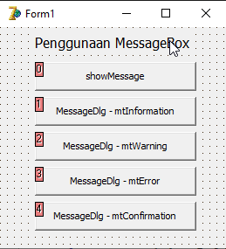
Latihan
Buat Projek baru pada Delphi 7 kemudian simpan dengan nama projek : Projek1
Pada Form1 yang sudah tersedia, design tampilan formnya sehingga menjadi seperti berikut:
btn1
btn2
btn3
btn4
btn5
FTI Uniska Banjarmasin – Pemrograman Visual 1 – TA. 2022/2023
11

Slide 12
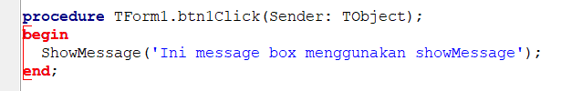
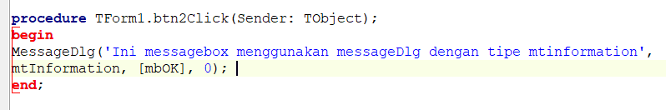
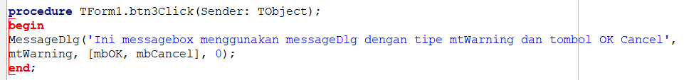
Latihan
Tambahkan event pada semua button dengan event Click.
Kemudian tambahkan baris perintah berikut untuk membuat messagebox
FTI Uniska Banjarmasin – Pemrograman Visual 1 – TA. 2022/2023
12

Slide 13
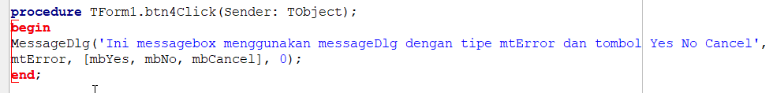
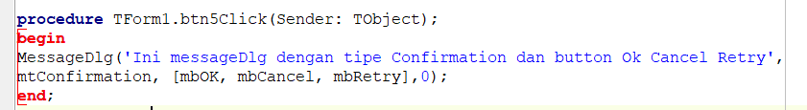
Latihan
FTI Uniska Banjarmasin – Pemrograman Visual 1 – TA. 2022/2023
13

Slide 14
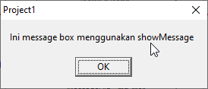
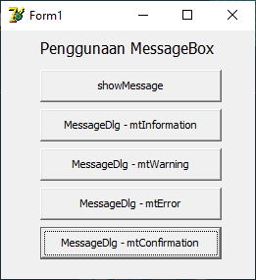
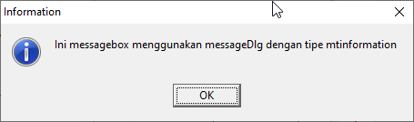
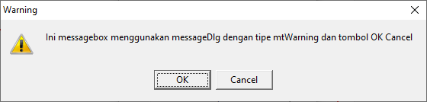
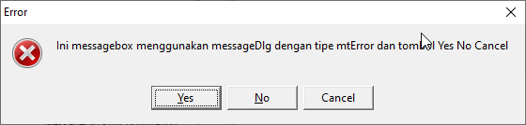
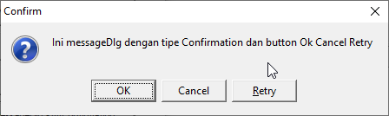
Jalan Program – Tekan Run (F9)
FTI Uniska Banjarmasin – Pemrograman Visual 1 – TA. 2022/2023
14

Slide 15
Tipe Data

Slide 16
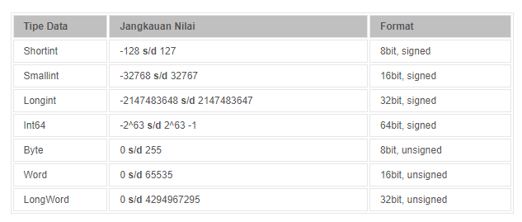
Tipe Data - Integer

Slide 17
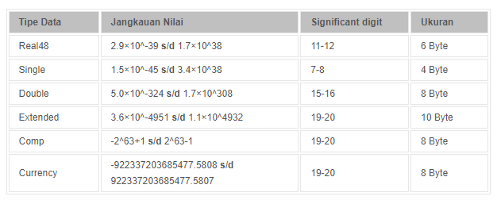
Tipe Data - Real

Slide 18
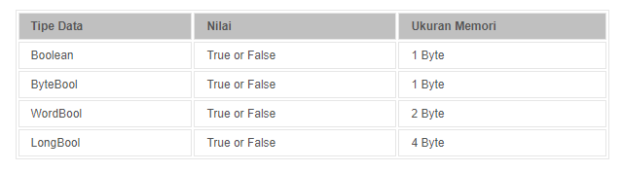
Tipe Data - Boolean

Slide 19
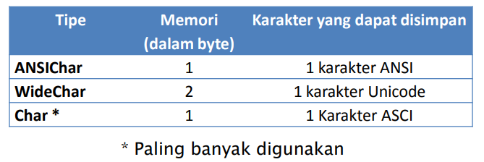
Tipe Data - Karakter
Tipe data ini hanya dapat menampung sebuah karakter saja.

Slide 20
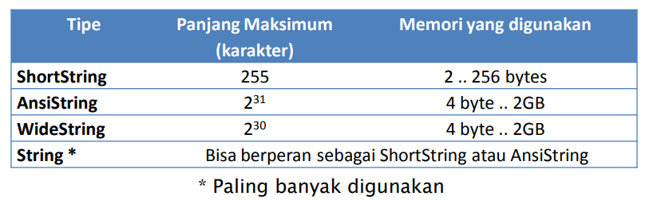
Tipe Data - String
String adalah tipe data yang dapat digunakan untuk menyimpan sekumpulan karakter (1 atau lebih karakter)

Slide 21
Variabel
FTI Uniska Banjarmasin – Pemrograman Visual 1 – TA. 2022/2023
21

Slide 22
Variabel
Variable adalah tempat penyimpanan data sementara
Variabel hanya dapat menyimpan 1 data
Variabel memiliki nama untuk bisa diakses/dipanggil
Dalam penulisan nama variable, ada beberapa hal yang harus diperhatikan, yaitu:
- Nama variable tidak boleh ada spasi
- Nama variable tidak boleh ada karakter khusus (%, $, #)
- Nama variable tidak boleh diawali angka
Deklarasi variable menggunakan Var.
FTI Uniska Banjarmasin – Pemrograman Visual 1 – TA. 2022/2023
22

Slide 23
Contoh Penulisan Nama Variabel
SALAH | BENAR
Var Nama Depan : string; | Var Nama_Depan : String;
Var Nama? : String; | Var Nama : String;
Var 1namaDepan : String | Var namaDepan1 : String;
Contoh:
Var
namaDepan, namaTengah : String;
usia : byte;
tahunLahir : word;
FTI Uniska Banjarmasin – Pemrograman Visual 1 – TA. 2022/2023
23

Slide 24
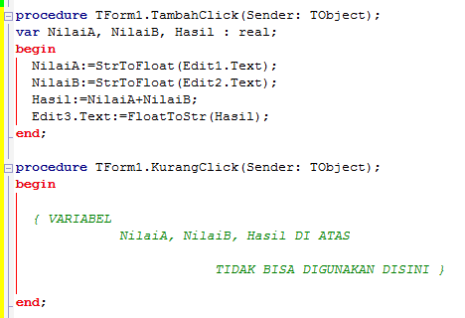
Ruang Lingkup Variabel – Variabel Lokal
Variabel Lokal adalah variabel variabel yang dideklarasikan dalam sebuah prosedur atau fungsi, sehingga hanya prosedur atau fungsi itu saja yang dapat menggunakannya.
FTI Uniska Banjarmasin – Pemrograman Visual 1 – TA. 2022/2023
24

Slide 25
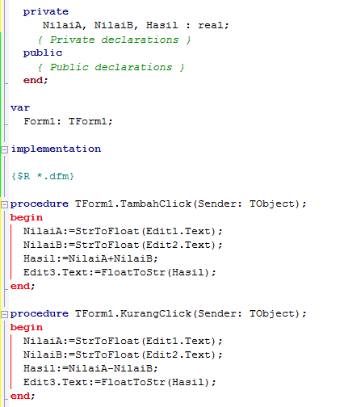
Ruang Lingkup Variabel – Variabel Global Private
Variabel Global adalah variabel yang bisa digunakan ke dalam seluruh program, tidak terbatas pada suatu prosedur atau fungsi tertentu saja.
Jika variabel ditulis pada bagian private, maka variabel tersebut tidak dapat digunakan atau diakses oleh unit lain.
FTI Uniska Banjarmasin – Pemrograman Visual 1 – TA. 2022/2023
25

Slide 26
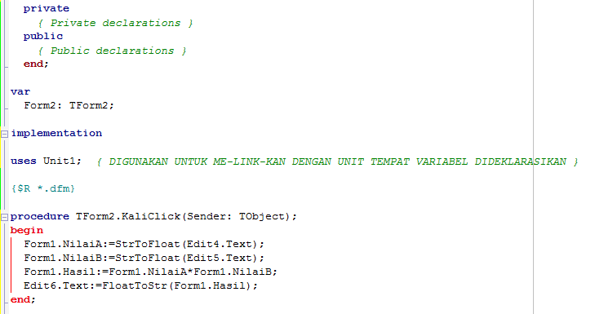
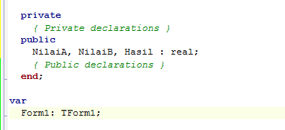
Ruang Lingkup Variabel – Variabel Global Public
Jika variabel dituliskan pada bagian public, maka variabel tersebut dapat digunakan atau diakses oleh unit lain.
Deklarasi variable di unit1
Variabel Global dapat digunakan di unit2, form2. Supaya variabel dapat digunakan di unit lain, maka harus ditambahkan uses namaunit; seperti di atas.
FTI Uniska Banjarmasin – Pemrograman Visual 1 – TA. 2022/2023
26

Slide 27
Pemberian Nilai pada Variabel
Untuk memberikan nilai pada variable, gunakan operator penugasan (:=)
Untuk memberikan nilai pada Variabel dengan tipe bilangan, maka bilangan tersebut ditulis langsung. Apabila bilangan pecahan maka gunakan titik.
Memberikan nilai pada variable tipe teks maka gunakan tanda petik satu.
Variabel tipe data bilangan bulat tidak dapat menerima bilangan pecahan. Sebaliknya, variable tipe pecahan, dapat menerima bilangan bulat.
Variable tipe data bilangan tidak bisa menerima tipe data teks, walaupun isi teksnya berupa bilangan. Solusinya adalah dengan mengkonversi data tipe teks tersebut ke tipe bilangan
FTI Uniska Banjarmasin – Pemrograman Visual 1 – TA. 2022/2023
27

Slide 28
Contoh Pemberian Nilai pada Variabel
Var
namaDepan, namaBelakang : String;
pajak : Double;
usia : byte;
jenisKelamin : char;
Begin
namaDepan:= ‘Syaiful’;
namaBelakang:= ‘Rahman’;
pajak:= 0.5;
usia := 29;
jenisKelamin := ‘L’;
FTI Uniska Banjarmasin – Pemrograman Visual 1 – TA. 2022/2023
28

Slide 29
Konstanta
FTI Uniska Banjarmasin – Pemrograman Visual 1 – TA. 2022/2023
29

Slide 30
Konstanta
Konstanta adalah suatu nilai tetap dalam suatu program.
Konstanta tidak dapat diganti nilainya.
Jika ada perintah untuk mengganti nilai konstanta, maka program tersebut tidak dapat dikompilasi. Akan menampilkan pesan error.
Untuk membuat konstanta gunakan perintah: const
FTI Uniska Banjarmasin – Pemrograman Visual 1 – TA. 2022/2023
30

Slide 31
Contoh Pemberian Nilai pada Const
Const
judul = ‘Belajar Konstanta’;
phi = 3.14;
terkecil = 0;
terbesar = 100;
FTI Uniska Banjarmasin – Pemrograman Visual 1 – TA. 2022/2023
31

Slide 32
Operator

Slide 33
Operator
Operator menyatakan operasi apa yang akan digunakan dalam suatu operasi.
Ada beberapa jenis operator yang banyak dipakai dalam Delphi, yaitu:
Operator Aritmatika
Operator Boolean
Operator Logika (Bitwise)
Operator Relasional
Operator String

Slide 34
Operator Aritmatika
Simbol | Kegunaan
+ | Penjumlahan
- | Pengurangan
* | Perkalian
/ | Pembagian
Div | Pembagian bilangan bulat
Mod | Sisa hasil bagi
- | Tanda bilangan negatif

Slide 35
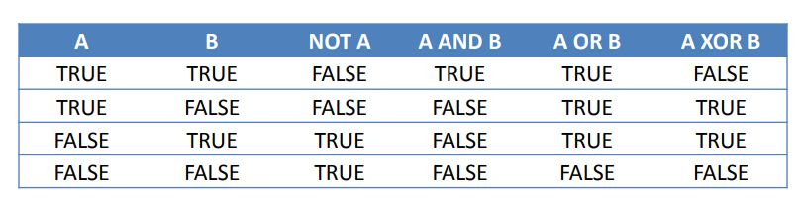
Operator Boolean
Operator | Kegunaan
NOT | Negasi
AND | Operator Dan
OR | Operator Atau
XOR | Operator Atau Eksklusif

Slide 36
Operator Logika
Operator | Kegunaan
NOT | Negasi
AND | Operator Dan
OR | Operator Atau
XOR | Operator Atau Eksklusif

Slide 37
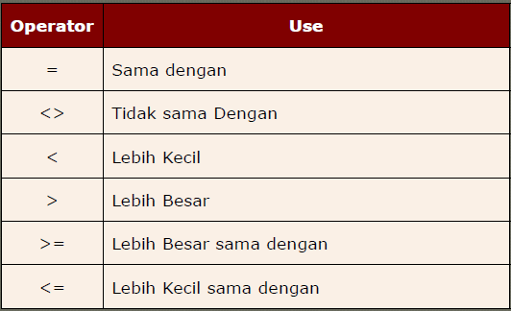
Operator Relasional (Perbandingan)

Slide 38
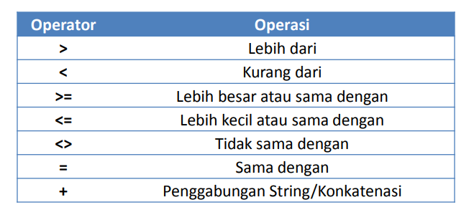
Operator String

Slide 39
Aturan Pengerjaan Operator
Operator | Prioritas
Not | Pertama
*, /, div, mod | Kedua
+, -, or, xor | Ketiga
=, >, <, >=, <=, <> | Keempat

Slide 40
Konversi Data

Slide 41
Konversi Data
Suatu data string tidak bisa diberikan ke dalam bilangan. Begitu juga sebaliknya
Suatu data Boolean tidak bisa diberikan ke dalam string. Begitu juga sebaliknya.
Solusinya: Konversikan data ke dalam tipe data yang sesuai menggunakan konversi data

Slide 42
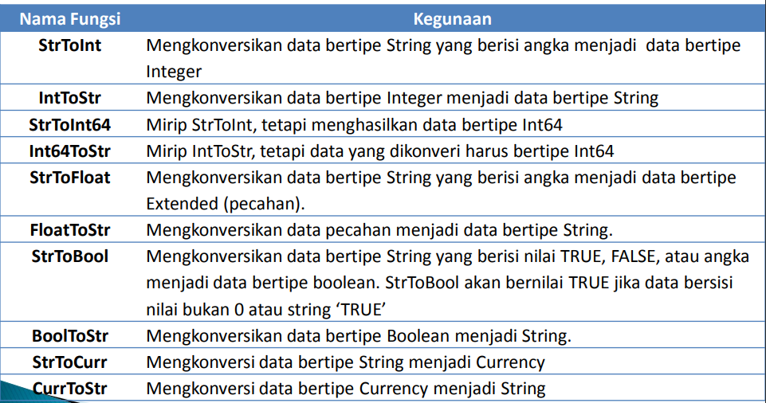
Fungsi-Fungsi Konversi Data

Slide 43
Contoh Program (1/5)
Buatlah program untuk menghitung hasil konversi suhu dari Celsius ke Fahrenheit.
Rumus yang digunakan: (9 / 5 * suhu Celsius) + 32 atau (1.8 * suhu Celsius) + 32

Slide 44

Contoh Program (2/5)
Dari soal yang disebutkan, artinya:
Ada 1 Inputan yaitu : Suhu Celsius
Ada 1 Output yaitu : Hasil konversi ke Fahrenheit
Rumus yang digunakan : (1.8 * suhu Celsius) + 32

Slide 45
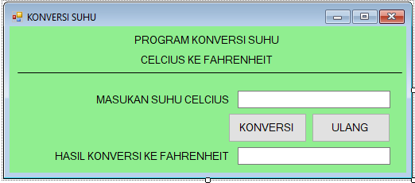
Contoh Program (3/5)
Pada projek1, tambahkan 1 buah form kemudian desain seperti berikut:
Name : eCelcius
Name : btnUlang
Name: btnKonversi
Name : eFahrenheit

Slide 46
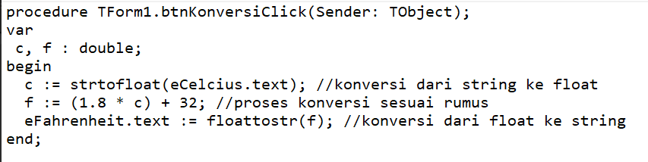
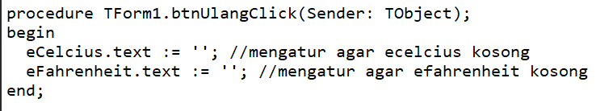
Contoh Program (4/5)
Tambahkan event click pada button Konversi untuk melakukan proses konversi suhu dan button Ulang untuk membersihkan inputan dengan source code:

Slide 47
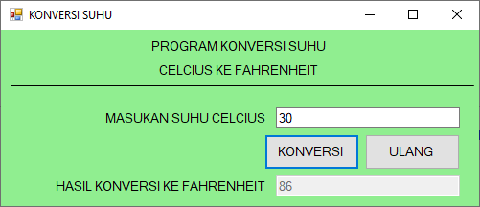
Contoh Program (5/5)
Hasil jalan program. Input nilai Celsius kemudian tekan buttonKonversi

